Slide 1

DATENSCHUTZ-SCHULUNG
Teil 1 Datenschutz und Datensicherheit
Fachinformatiker by IBB

Slide 2
Inhalte der Datenschutz-Themen
Teil 1: Datenschutz und Datensicherheit
Teil 1.1: Einführung in den Datenschutz
DSGVO, BDSG, Begriffsbestimmungen
Teil 1.2: Schutzziele / Schutzobjekte
Informationssicherheit, Abgrenzung BSI zu SDM, TOMs,
Teil 1.3: Verantwortlichkeiten im Unternehmen
Teil 1.4: Lebenszyklus pb Daten
Teil 1.5: Fragen, Beispiele & Übungen
4 Stunden Theorie
2 Stunden Praxis

Slide 3

Datenschutz Teil 1.2
Schutzziele / Schutzobjekte
im Datenschutz und in der Informationssicherheit

Slide 4
Der Beginn der Informationssicherheit
Urteil Bundesverfassungsgericht in 2008:
„Ein Grundrecht auf Vertraulichkeit und Integrität informationstechnischer Systeme besteht.“
Das sogenannte IT-Grundrecht.
Die Datensicherheit besitzt mit schnell wachsender Digitalisierung immer größere Bedeutung:
Internet of Things (IoT)
Smartphones
Assistenzsysteme
etc.
Verantwortliche müssen die Daten der Betroffenen mit allen zur Verfügung stehenden rechtlichen Mitteln schützen.

Slide 5
Allgemeines zur Informationssicherheit
Für einen wirksamen Datenschutz ist es aus technischer Sicht notwendig, dass der DSB die ordnungsgemäße Anwendung der eingesetzten Datenverarbeitungsprogramme überprüfen kann.
Einen Einblick in den Bereich der IT-Sicherheit hinsichtlich häufiger Schwachstellen und der Bedrohungen beim Einsatz technischer Informations- und Speichersysteme (wie Datenbanken) ist unvermeidbar und wichtig in der Tätigkeit als DSB.
Dazu gehören ein Repertoire an möglichen, zu ergreifenden Maßnahmen über die ein DSB / ISB verfügen sollte:

Slide 6
Aspekte der Informationssicherheit
Rollen- und Berechtigungskonzepte
Schutzziele und Schutzmaßnahmen
Konzepte zur Datensicherung / Archivierung (inkl. rechtl. Grundlagen)
Kenntnisse der Risikobewertung
Risikomanagement
Praktische Hinweise zur Gebäudesicherung

Slide 7
Skills der Informationssicherheit
Hauptinhalte sind dann:
Abgrenzung und Bedingtheit des Datenschutzes zur Informationssicherheit
Gesetzl. Grundlagen zu TOMs
Allg. Anforderungen an die IT-Sicherheit, Schutzziele nach DSGVO und BSI
Begriffe wie Integrität, Vertraulichkeit, Pseudonymisierung
Kontrollarten wie:
Zutrittskontrolle, Zugangskontrolle, Eingabekontrolle, Zugriffskontrolle, Weitergabekontrolle, Auftragskontrolle, Verfügbarkeitskontrolle
Rollen- und Berechtigungskonzepte

Slide 8
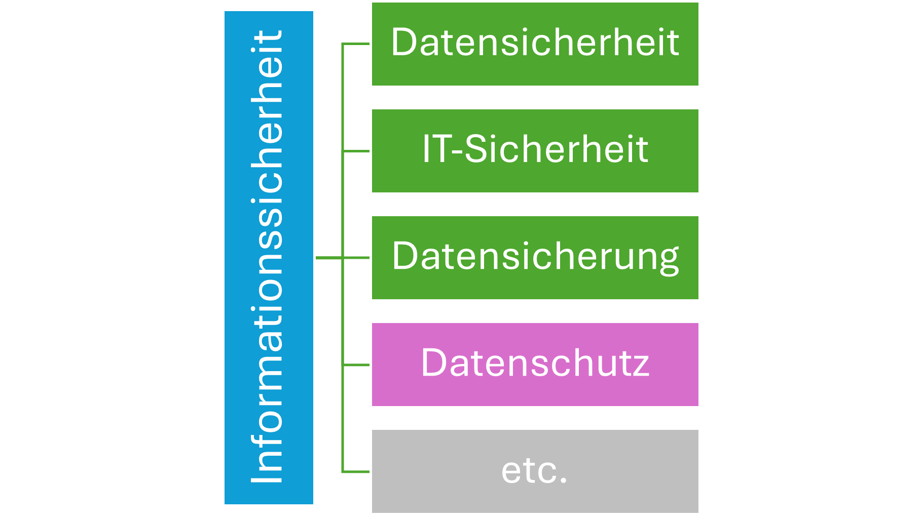
Grundsätze der Informationssicherheit
Die fünf wesentlichen Anforderungen der Informationssicherheit:
Sicherstellung der Integrität und
Vertraulichkeit von Daten und Programmen
Authentizität und
Nicht-Abstreitbarkeit hinsichtlich der Benutzung
Jederzeitige Verfügbarkeit der Hard- und Software

Slide 9
Unterschiede BSI Grundschutz zum SDM
Der quantitative Risikoansatz im BSI (Bundesamt für Sicherheit in der Informationstechnik) bezieht sich auf die Bewertung von Risiken in der IT-Sicherheit, bei der die Wahrscheinlichkeit des Eintritts einer Gefährdung und die Höhe des möglichen Schadens mit Zahlenwerten oder anderen messbaren Größen beschrieben werden. Aufgabe: ISB
Dies steht im Gegensatz zur qualitativen Bewertung (siehe SDM), bei den Risiken in Kategorien wie "niedrig", "mittel" oder "hoch" eingestuft werden.

Slide 10
Unterschiede BSI Grundschutz zum SDM
Der qualitative Risikoansatz durch das Standard-Datenschutzmodell (SDM) wird durch ein Rahmenwerk und eine systematische Vorgehensweise erreicht, die die Auswahl und Bewertung von technischen und organisatorischen Maßnahmen (TOM) unterstützt, um die Anforderungen der Datenschutz-Grundverordnung (DSGVO) in der Praxis umzusetzen. Das SDM hilft, die Einhaltung der DSGVO zu gewährleisten und Nachweise für rechtskonforme Datenverarbeitung zu erbringen. Aufgabe: DSB

Slide 11
Anforderungen werden durch TOMs erfüllt
Integrität der Daten: | Unversehrtheit und Richtigkeit der Daten ohne unrechtmäßige Veränderung
Vertraulichkeit: | Keine unbefugte Offenlegung von Daten gegenüber unbefugten Personen
Authentizität: | Echtheit, Überprüfbarkeit und Vertrauenswürdigkeit von Daten
Verfügbarkeit: | Daten sind mehrfach gesichert (Backup)
Forderungen der Informationssicherheit müssen so definiert sein:
Datenbestände müssen vertraulich und integer bleiben
Nutzende müssen immer identifiziert werden können, d.h. vor der Nutzung findet immer eine Authentifizierung statt und nach der Nutzung kann diese niemand abstreiten
Datenbestände müssen wiederherstellbar sein (im Rahmen gesetzlicher Vorgaben) und die Systeme sollten ohne Verzug nutzbar sein

Slide 12

Notwendigkeit der Datensicherheit
Eine fortschreitende Potenzierung des Sicherheitsbedarfs durch Weiterentwicklung der Hardware sowie der zunehmenden Komplexität der Netzwerkverbindungen, der Betriebssysteme und der eingesetzten Software ist klar erkennbar. Deshalb muss der Fokus permanent auf der Datensicherheit liegen.

Slide 13
Zusammenfassung
Die fünf wesentlichen Anforderungen der Informationssicherheit:
Sicherstellung der Integrität und Vertraulichkeit von Daten und Programmen
Authentizität und Nicht-Abstreitbarkeit hinsichtlich der Benutzung
Jederzeitige Verfügbarkeit der Hard- und Software
Problematisch: Rechnersysteme sind heutzutage überwiegend miteinander vernetzt.
Problematisch: Oft ist eine Systemnutzung ohne Zugriffs-, und / oder Zugangskontrolle möglich.
Problematisch: unkontrollierter / unkontrollierbarer Austausch von Daten über Schnittstellen unterschiedlichster Art von Programmen, Rechner und Systemen
Problematisch: Nur wenige Mitarbeiter sind in der Lage Rechnersysteme adäquat zu konfigurieren, zu warten, zu bedienen und zu nutzen
Personen mit krimineller Energie und Fachwissen im Bereich IT stellen eine erhebliche Gefahr dar, die insbesondere von fremden Staaten oder Organisationen aus geht

Slide 14
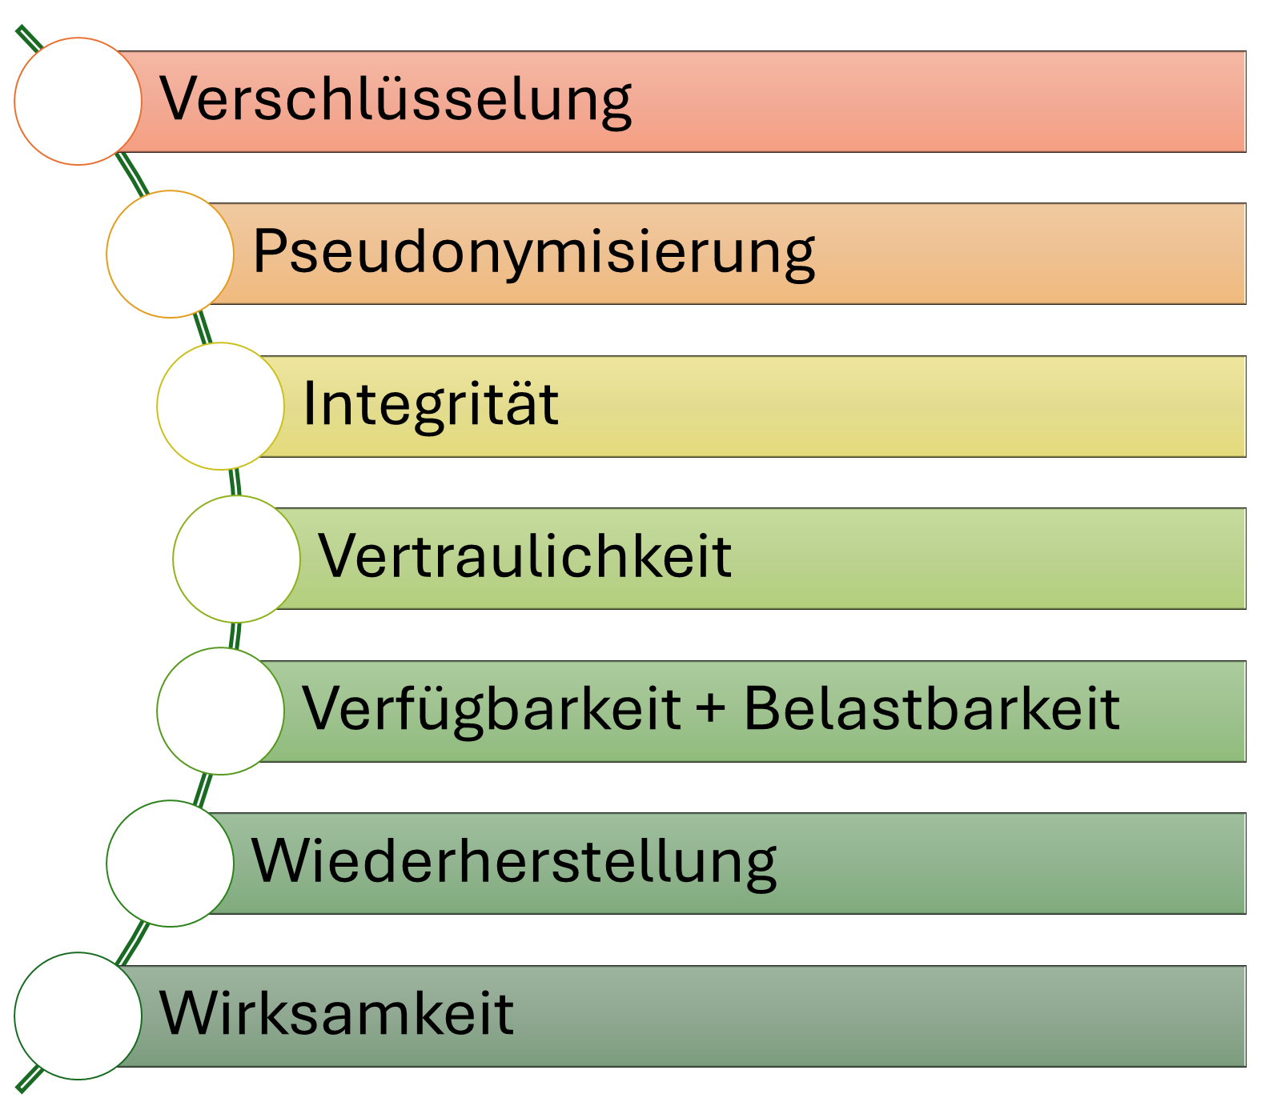
Grobe Schutzziele der DSGVO aus Art. 32 (1)

Slide 15
3 Ansätze, um Schutzziele umzusetzen
Jeder Verantwortliche und Auftragsverarbeiter hat eine Übersicht aller getroffenen Schutzmaßnahmen zu führen. Das Schema dieser Übersicht ist unterschiedlich.
Schutzziele nach…
1. Ziele der Informationssicherheit | 2. Standarddatenschutzmodell 3.0 (SDM)
Integrität | Datenminimierung
Vertraulichkeit | Verfügbarkeit
Nichtabstreitbarkeit | Integrität
Verfügbarkeit | Vertraulichkeit
Authentizität | Nichtverkettung
 | Transparenz
 | Intervenierbarkeit

Slide 16
3 Ansätze Schutzziele umzusetzen (Fortsetzung)
Der größte Anteil aller Unternehmen und Einrichtungen gestaltet diese Übersicht der TOMs nach den Schutzzielen in Art. 32 DSGVO in Verbindung mit den alten Schutzmaßnahmen aus § 9 BDSG_alt
Die Gestaltung der Übersicht steht den Unternehmen frei, sie sollte sich aber grob nach einem der drei Standards richten.
Die Schutzziele beeinflussen sich teilweise gegenseitig. Eine Schutzmaßnahme kann z.B. die Vertraulichkeit als auch die Integrität der Daten verbessern. Eine Bedrohung kann sich z.B. gleichzeitig negativ auf die Vertraulichkeit und die Verfügbarkeit auswirken.
3. Nach Art. 32 DSGVO i.V.m. § 9 BDSG_alt
Vertraulichkeit
Zutrittskontrolle
Zugangskontrolle
Zugriffskontrolle
Trennungsgebot
Pseudonymisierung und Verschlüsselung
Integrität
Eingabekontrolle
Weitergabekontrolle
Verfügbarkeit + Belastbarkeit
Wirksamkeit
Auftragskontrolle

Slide 17
Integrität und Vertraulichkeit
Sicherstellung der Integrität von Daten und Programmen ist essenziell
Verrat von vertraulichen Informationen oder Verlust / Veränderungen von Daten kann leicht zu einem Schaden Betroffener führen
Integrität:
Eine Information wurde in keiner Weise nachträglich unbefugt oder unbeabsichtigt manipuliert.
Vertraulichkeit:
Nur ausgewählte Personen haben Zugriff auf die Informationen.

Slide 18
Integrität
Integrität muss beim Speichern von Daten gesichert sein
Technische Verfahren müssen implementiert werden und stellen das sicher, dass pbD nur von berechtigten Personen gespeichert, geändert oder gelöscht werden können, sowie das sich Änderungen im Nachhinein erkennen lassen
Integrität verfolgt 2 Ziele:
Die Richtigkeit der Daten sicherstellen
Überwachung der Verarbeitung durch Berechtigungen

Slide 19
Integrität (Fortsetzung)
Lösung zu Ziel #1: technische Schutzmaßnahme
Bildung einer Prüfsumme der jeweiligen Daten.
Werden Daten verändert, so stimmt die Prüfsumme später nicht mehr und die Manipulation fällt auf. Prüfsummen belegen u.a. die Unverfälschtheit von Software.
Lösung zu Ziel #1: organisatorische Maßnahme
Protokollierung von Änderungen und die Auswertung von Protokollen.
Bindet mehr Personal, standardisiertes Verfahren, Dokumentation, Stichproben, Anweisungen
Beide Lösungen unterscheiden sich auch in finanzieller Hinsicht.

Slide 20
Integrität (Fortsetzung)
Lösung zu Ziel 2:
Zur Überwachung der Verarbeitung und der Berechtigungen erstellt der Verantwortliche ein Berechtigungskonzept. Dieses enthält jeden Nutzer eines Systems / Programmes und die entsprechende Berechtigung. DSB wird mit einbezogen und achtet darauf, dass nur die Mitarbeiter auf die Daten Zugriff haben, für die sie auch verantwortlich sind (zweckgebunden).
Beispiel: Trennung von Personalbereich und Marketing.
Weitergabekontrolle | Gewährleistung, das Unbefugte keinen Zugriff auf Daten während des Transportes oder einer Übertragung haben und die Daten nicht verändert werden können.
Eingabekontrolle | Gewährleistung, dass nachträglich überprüft und festgestellt werden kann, welche Daten zu welcher Zeit und von wem in das System eingegeben oder verändert worden sind (Protokolle)

Slide 21
Need-To-Know Prinzip
Die Art der Berechtigung sollte zwischen Admin-, Lese- und Schreibrechten unterscheiden!
Einfaches Berechtigungskonzept (Name und Berechtigung) [kleine Unternehmen]
Rollenkonzept (verschiedene Rollen und deren Berechtigungen) [Vorstufe]
Berechtigungskonzept (Rollen werden zugewiesen) [Endstufe]
Veränderungen am Berechtigungskonzept müssen protokolliert und aufgezeichnet werden.
→ Rechenschaftspflicht des Verantwortlichen
Das Berechtigungskonzept ist eine technische UND organisatorische Maßnahme gem. Art. 32 DSGVO.
Das regelmäßige Testen der Wirksamkeit aller TOMs durch den Verantwortlichen fordert Art. 32 (1) lit. d DSGVO

Slide 22
Zwecke von Rollen- und Rechtekonzepten
Erfüllung der Forderungen aus Art. 24 und 32 DSGVO
Teil des Datenschutzkonzeptes
Erfüllung der Rechenschaftspflichten nach Art. 5 DSGVO
Teil einer möglichen Auditierung (Zertifizierung)
Verhinderung einer Datenpanne
Mildernde Umstände im Falle einer Datenpanne

Slide 23
Vertraulichkeit
Wahrung der Vertraulichkeit, stellt sicher, dass nur berechtigte Personen oder Dienste Zugriff auf jeweilige Informationen erhalten.
Technisch durch Verschlüsselung oder konkrete Regelung der Zugriffberechtigungen.
Schutzmaßnahmen der „Vertraulichkeit“ unterscheiden sich in Zutritts-, Zugangs- und Zugriffskontrollen

Slide 24
Vertraulichkeit (Fortsetzung)
Zutrittskontrolle | Unbefugten wird der Zutritt zu den Daten verwehrt (physisch)
Zugangskontrolle | Unbefugten wird die Nutzung der Daten verwehrt
Zugriffskontrolle | Gewährleistung, dass die Berechtigten ausschließlich nur zu den zu ihrer Zugangsberechtigung bestimmten pbD Zugriff haben

Slide 25
Sicherheitskonzept „Vertrauchlichkeit“
Gewährleitung der Vertraulichkeit durch Absicherung von außen nach innen
Erste Hürde: das Betriebsgelände, das Gebäude. Alle Eintrittspunkte zum Gelände, Gebäude müssen gesichert und kontrolliert werden.
Nur berechtigte Personen dürfen Zutritt haben (Zaun, Videoüberwachung, Pförtnerdienst)
Gebäudezutritt nur durch passenden Schlüssel, alle anderen Eingänge müssen gesichert sein.
Im Inneren müssen Datenverarbeitungsanlagen ebenfalls vor unbefugten Zugang geschützt sein. (Passwortschutz nach BSI-Standard) → Stand der Technik
Papierdaten werden zum Schutz vor unberechtigtem Zugriff in verschlossenen Schränken verwahrt.
Zugriff muss geregelt sein. Schutzmaßnahmen müssen schlüssig und aufeinander abgestimmt sein. Wer hat Zugriff zu welchen Etagen, Büros, Schlüsseln, Systemen, Daten, Schränken, Akten, etc.
Berechtigungen sind im Vorfeld festzulegen, zu dokumentieren, einzurichten und zu kontrollieren.

Slide 26
Beispiele: Zutrittskontrolle
Absicherung von Gebäuden, Türen und Fenstern
Alarmanlage, Einbruchmelder
Zutrittskontrollsysteme (Transponder, Ausweis, Schlüssel, …)
Befugte Personen festlegen
Personenkontrolle, Besucherdokumentation

Slide 27
Beispiele: Zugangskontrolle
Sperren von Laufwerken, Ordnern, etc.
Kennwörter, 2FA, MFA
Firewall und Antivirenprogramme
Bildschirmsperre mit Passwortabfrage
Sicheres Verschließen von Unterlagen
Clean-Desk-Policy

Slide 28
Beispiele: Zugriffskontrolle
Rollen- und Berechtigungskonzepte
Regelmäßige Kontrollen
Protokolle (Log-Management)
Intrusion-Detection-Systeme (IDS)
Verschlüsselung, Zertifikate
Die Authentifizierung ist der Nachweis einer behaupteten Berechtigung, deren Echtheit geprüft wird. Nach Bestätigung der Echtheit durch einen Abgleich der Daten ist der Nutzer autorisiert.

